Slide 1
স্বাগতম

Slide 2
শিক্ষক পরিচিতি
মোঃ নুরুল হক
সহকারি শিক্ষক (আই সি টি)
ঝলম উচ্চ বিদ্যালয় ও কলেজ ঝলম, বরুড়া, কুমিল্লা ।
মোবাইল নম্বর:01719-851592

Slide 3
শ্রেণি-7ম বিষয়- তথ্য ও যোগাযোগ প্রযুক্তি
অধ্যায়-৫ম
:শিক্ষায় ইন্টারনেটের ব্যবহার
সময় : ৫০ মিনিট
তারিখঃ………………..

Slide 4
www.nctb.gov.bd এই ওয়েবসাইট থেকে আমরা আমাদের প্রয়োজনীয় বই ডাউনলোড করতে পারি

Slide 5
NCTB এর পূর্ণরূপ কিঃ
National Curriculum and Textbook Board

Slide 6
ইন্টারনেট

Slide 7
শিখনফল:
শিক্ষায় ইন্টারনেটের ব্যবহার ব্যাখ্যা করতে পারবে।
শিক্ষা জীবনের সমস্যা সমাধানে ইন্টারনেট ব্যবহার করতে পারবে।
ইন্টারনেটের গুরুত্ব মূল্যায়ন করতে পারবে।

Slide 8
সার্চ ইঞ্জিন কী?
যখন কোন তথ্য খোঁজার দরকার হয় তখন আমাদের বিশেষ এক ধরনের অ্যাপ্লিকেশিন সফটওয়্যারের সাহায্য নিতে হয় । এই সফটওয়ারের নাম হচ্চে সার্চ ইঞ্জিন ।

Slide 9
সার্চ ইঞ্জিন
গুগল
http://www.google.com

Slide 10
জাতীয় পাঠ্য পুস্তক বোর্ডের ওয়েবসাইট http://nctb.gov.bd

Slide 11
মজিলা ফায়ারফক্স- ওয়েব ব্রাউজার

Slide 12
গুগল ক্রোম- ওয়েব ব্রাউজার

Slide 13
ওয়েব ব্রাউজার
ইন্টারনেট এক্সপ্লোরার
অপেরা

Slide 14
রেজিস্ট্রেশন এর ক্ষেত্রে

Slide 15
সার্চ ইঞ্জিনের নাম-
ইয়াহু http//:www.yahoo.com/
বিং http//:www. bing.com/
আসুক http//:www.ask.com/
আমাজান http//:www.amazon.com/

Slide 16
একক কাজ
০ ১.কি কি ক্ষেত্রে ইন্টারনেট এর ব্যাবহার হয়
২.দুইটি সার্চ ইঞ্জিন এর নাম লিখ।

Slide 17
উপস্থাপনা
শিক্ষা ক্ষেত্রে
চিকিৎসা ক্ষেত্রে
ব্যাংককিংএর ক্ষেত্রে
বিজ্ঞান শিক্ষায়
ই-বুক আকারে
ইন্টারনেট হলো ইন্টারন্যাশনাল নেটয়্যার্ক ।

Slide 18
চাকুরি ক্ষেত্রে ইন্টারসেট

Slide 19
মুক্তিযুদ্ধ জাদুঘর ওয়েবসাইট http://liberationwarmuseum.org/

Slide 20
দলীয় কাজ: সময়-০৮মিনিট
ইন্টারনেটের মাধ্যমে চাকুরী এবং ব্যাংকিং ক্ষেত্রে কী কী কাজ করা যায়।

Slide 21
মূল্যায়ন: সময়-১০ মিনিট
ইন্টারনেট ব্যবহার করে কী কী কাজ করতে পারবে।
ইন্টারনেটের মাধ্যমে কী কী সম্যাসা সমাধান করতে পারবে।
ইন্টারনেট কী?

Slide 22
বাড়ির কাজ:
NCTB এর ওয়েবসাইট খেকে কি ভাবে যে কোন পাঠ্য বই ডাউনলোড করা যায়?

Slide 23
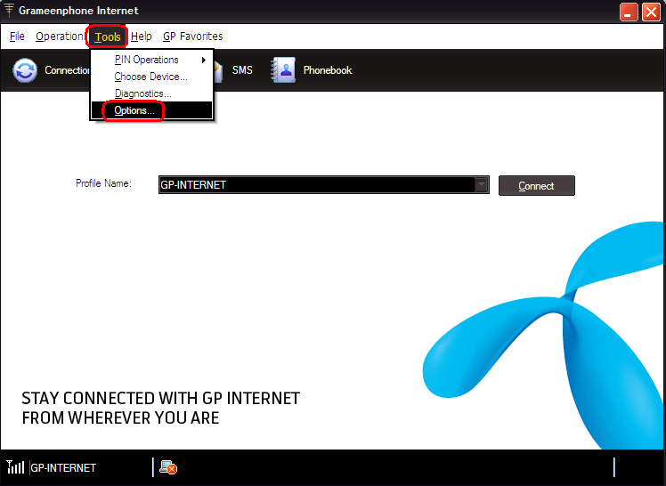
সবাইকে ধন্যবাদ

